Slide 1
CẤU TRÚC DỮ LIỆU VÀ GIẢI THUẬT
ET2100

Slide 2
Chương V :
Các giải thuật sắp xếp
Giảng viên: TS. Đỗ Thị Ngọc Diệp
Khoa Kỹ thuật Truyền thông – Trường Điện Điện Tử
Notes:
Mảng CT lưu trữ tuần tự
Danh sách CT lưu trư

Slide 3
Nội dung chính
Đặt vấn đề
Các giải thuật sắp xếp cơ bản
  Sắp xếp chọn (Selection sort)
  Sắp xếp nổi bọt (Bubble/Exchange sort)
  Sắp xếp chèn (Insertion sort)
Các giải thuật sắp xếp nâng cao
  Sắp xếp nhanh/phân đoạn (Quick sort)
  Sắp xếp vun đống (Heap sort)
  Sắp xếp trộn (Merge sort)

Slide 4
1. Đặt vấn đề
Bài toán tổng quát: Cho trước một dãy N phần tử a1, a2, …, aN. Cần tìm giải thuật sắp xếp các phần tử của dãy trên theo một thứ tự (tiêu chuẩn) nào đó.
  Mục đích: Hỗ trợ các bài toán hiển thị, tìm kiếm, v.v.
  Ứng dụng trong thực tế:
    Từ trong từ điển
    Files trong một thư mục
    Chỉ mục trong sách
    Lịch sự kiện trên báo
    Danh sách các khóa học sắp xếp theo Khoa, Mã HP
    Catalog trong thư viện
    V.v.

Slide 5
1. Đặt vấn đề
Bài toán : Không giảm tính tổng quát của các giải thuật sắp xếp, đồng thời để đơn giản hóa việc trình bầy → minh họa các giải thuật thông qua việc sắp xếp một dãy N số theo trật tự tăng dần.
Với mỗi giải thuật, cần đưa ra:
  Ý tưởng giải thuật
  Cài đặt cơ bản (gồm 1 hoặc 1 số hàm)
  Đánh giá giải thuật

Slide 6
1. Đặt vấn đề
Phân loại:
  Giải thuật sắp xếp cơ bản:
    Ở mỗi bước, đưa từng phần tử của dãy cần SX vào đúng vị trí của nó trong dãy kết quả
    Không cần quan tâm đến vị trí của các phần tử khác
  Giải thuật sắp xếp nâng cao:
    Ở mỗi bước, đưa từng phần tử vào đúng vị trí của nó trong dãy kết quả, đồng thời kết hợp bố trí hợp lý các phần tử còn lại, nhằm giảm thiểu số thao tác ở những bước sau
  Các Giải thuật sắp xếp nâng cao thường chạy nhanh hơn các Giải thuật sắp xếp cơ bản, nhưng cũng thường phức tạp hơn trong ý tưởng giải thuật và cài đặt.

Slide 7
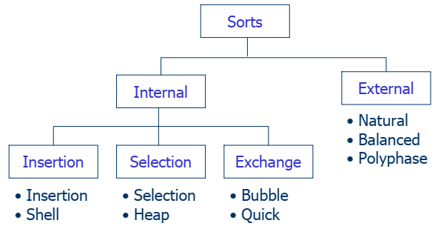
1. Đặt vấn đề
Phân loại:
  Sắp xếp trong (Internal sorting): Sắp xếp dữ liệu lưu trữ trong bộ nhớ máy tính
  Sắp xếp ngoài (External sorting): Sắp xếp dữ liệu lưu trữ trong file, khi lượng dữ liệu lớn, không thể lưu trữ trong bộ nhớ trong

Slide 8
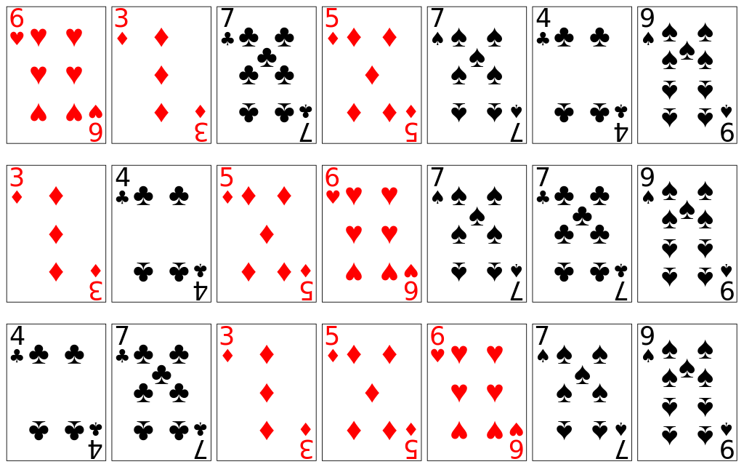
1. Đặt vấn đề
Phân loại:
  Sắp xếp nhiều khóa: Trong ứng dụng thực tế, dựa trên một khóa không đủ để phân biệt dữ liệu/bản ghi -> cần sử dụng thông tin từ nhiều khóa
  Có thể sắp xếp dựa trên khóa chính, rồi đến khóa phụ 1, 2, v.v.
Notes:
Application example of sorting a list using primary and secondary keys: first sorting the cards by rank (using any sort), then doing a stable sort by suit

Slide 9
2. Các giải thuật sắp xếp cơ bản
Sắp xếp chọn
Sắp xếp nổi bọt
Sắp xếp chèn

Slide 10
2.1 Sắp xếp chọn (Selection sort)
Ý tưởng giải thuật
  Đầu vào: dãy N số a1,a2,…,aN
  Đầu ra: dãy vào đã được sx theo chiều tăng dần
  Giải thuật:
    GT thực hiện trong N-1 bước, đánh số các bước i=1,2,…,N-1
    Ở bước thứ i, tìm số nhỏ thứ i rồi đưa nó vào vị trí thứ i trong dãy.
  Sau lượt thứ i, dãy cần sắp coi như được chia thành 2 phần:
  – Phần đã sắp: từ vị trí 1 đến i
  – Phần chưa sắp: từ vị trí i +1 đến n
    Ở bước thứ i, chọn phần tử nhỏ nhất trong số các phần tử chưa được sắp, đưa phần tử được chọn vào vị trí đúng bằng phép đổi chỗ

Slide 11
2.1 Sắp xếp chọn
Minh họa: Cho dãy số với N = 7
3
2
4
5
1
7
6
i = 1
1
2
4
5
3
7
6
i = 2
1
2
4
5
3
7
6
i = 3
1
2
3
5
4
7
6
i = 4
1
2
3
4
5
7
6
i = 5
1
2
3
4
5
7
6
i = 6
1
2
3
4
5
6
7

Slide 12
2.1 Sắp xếp chọn
Giải thuật
Cài đặt:
  Cài đặt dãy số: Mảng, Danh sách
  Kiểu dữ liệu của phần tử: kiểu đơn giản, kiểu có cấu trúc
    Kiểu có cấu trúc: cần xây dựng quy tắc so sánh kiểu dữ liệu
  Tùy bài toán, Lựa chọn các kiểu cài đặt phù hợp
for (i=1;i<=N-1;i++) {
Tìm m sao cho a_{m} = Min(a_{i},a_{i+1},…, a_{N});
Hoán đổi a_{i} và a_{m};
}

Slide 13
2.1 Sắp xếp chọn
Cài đặt cơ bản
typedef int DaySo[N];
void SXChon (DaySo a) {
  int i, j, m;
  for (i=0;i<N-1; i++){
    //Tìm m: am=Min(ai,ai+1,…,aN-1)
    m = i;
    for(j=i+1; j<N; j++)
    if (a[j] < a[m]) m = j;
    //Đưa am về đầu dãy
    if (m != i) HoanDoi(a[i], a[m]);
  }
}

Slide 14
2.1 Sắp xếp chọn
Cài đặt cơ bản
  C/C++
void selectionSort(int A[], int N) {
int m;
for (int i=0; i < N-1; i++){
m=i;
for (int k=i+1; k < N; k++)
if (A[k] < A[m]) m=k;
if (m != i) swap(A[i],A[m]);
}
}

Slide 15
2.1 Sắp xếp chọn
Đánh giá giải thuật
  Thời gian thực hiện thuật toán:
    Trường hợp tốt nhất: O(n²)
      Dãy ban đầu đã được sắp xếp
      0 phép đổi chỗ, thực hiện n(n-1)/2 phép so sánh
    Trường hợp xấu nhất: O(n²)
      n-1 phép đổi chỗ, n(n-1)/2 phép so sánh
  Độ phức tạp thời gian trung bình O(n²)
  Nhận xét:
    Đơn giản, dễ cài đặt
    Được sử dụng với dữ liệu nhỏ
    Không hiệu quả khi sử dụng với dữ liệu lớn

Slide 16
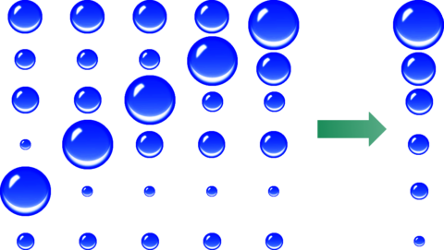
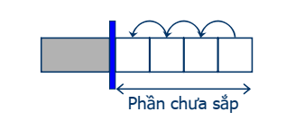
2.2. Sắp xếp nổi bọt (Bubble/Exchange sort)
Ý tưởng giải thuật:
  Đầu vào: dãy N số a1,a2,…,aN
  Đầu ra: dãy vào đã được sx theo chiều tăng dần
  Ý tưởng:
    Dãy cần sắp được chia thành 2 phần: phần đã sắp, phần chưa sắp
    Thông qua phép đổi chỗ, tại mỗi lượt phần tử nhỏ nhất trong phần chưa được sắp sẽ được “đẩy dần” lên trước và cuối cùng nhập vào phần được sắp.

Slide 17
2.2. Sắp xếp nổi bọt
Ý tưởng giải thuật:
  Giải thuật:
    GT thực hiện trong tối đa là N-1 bước, đánh số các bước i=1,2,3,…
    Ở bước thứ i, so sánh lần lượt N-i cặp số (a_{k} và a_{k+1}), với k=N-1,N-2,…,i; sao cho nếu a_{k} > a_{k+1} thì Hoán Đổi a_{k} và a_{k+1}
    Nếu ở một bước i nào đó mà ta không phải hoán đổi cặp nào thì chứng tỏ dãy đã sắp xếp, nên dừng GT ở đây.
3
2
4
5
1
7
6
1
1
1
1
6
i = 1
1
3
2
4
5
6
7
2
i = 2
1
2
3
4
5
6
7
i = 3
1
2
3
4
5
6
7
dừng ở đây

Slide 18
2.2. Sắp xếp nổi bọt
Giải thuật thô
  Không kiểm tra điều kiện dừng
  void SXNoiBot(DaySo a) {
    for (i = 1; i < N; i++){
    for (k=N-1;k>=i;k--)
    if (a_{k} > a_{k+1}) {
    HoanDoi(a_{k}, a_{k+1});
    }
    }
  }

Slide 19
2.2. Sắp xếp nổi bọt
Giải thuật cải tiến
  Có kiểm tra điều kiện dừng
  void SXNoiBot(DaySo a) {
    i = 1;
    sorted = False;
    while (!sorted && i<N) {
    sorted = True;
    for (k=N-1;k>=i;k--)
    if (a_{k} > a_{k+1}) {
    HoanDoi(a_{k}, a_{k+1});
    sorted = False;
    }
    i++;
    }
  }

Slide 20
2.2. Sắp xếp nổi bọt
Cài đặt giải thuật
  void bubbleSort(int A[], int N) {
    int i = 0, k;
    int sorted = 0;
    while (!sorted && i<N-1) {
    sorted = 1;
    for (k=N-2;k>=i;k--)
    if (A[k] > A[k+1]) {
    swap(A[k], A[k+1]);
    sorted = 0;
    }
    i++;
    }
  }

Slide 21
2.2. Sắp xếp nổi bọt
Đánh giá giải thuật
  Thời gian thực hiện thuật toán:
    Trường hợp tốt nhất: O(n)
      Dãy ban đầu đã được sắp xếp, giải thuật chỉ cần đúng 1 bước.
      0 phép đổi chỗ, (n-1) phép so sánh (+ phép gán)
    Trường hợp xấu nhất: O(n²)
      Phải thực hiện n-1 bước
      Ở bước thứ i, thực hiện n-i phép so sánh và đổi chỗ (+ phép gán)
  Độ phức tạp thời gian trung bình O(n²)
  Nhận xét:
    Đơn giản, dễ cài đặt
    Được sử dụng với dữ liệu nhỏ, gần như đã sắp xếp
    Không tốt hơn giải thuật sắp xếp chọn, mặc dù trong trường hợp tốt nhất nó nhanh hơn rất nhiều.
Notes:
n(n-1)/2 phép so sánh và đổi chỗ

Slide 22
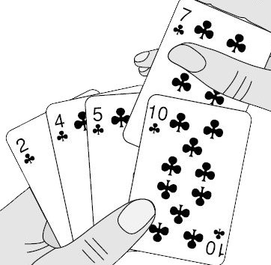
2.3 Sắp xếp chèn (Insertion sort)
Ý tưởng giải thuật:
  Xây dựng dãy được sắp xếp có số phần tử tăng dần, ban đầu là 1 phần tử, sau đó là 2 phần tử, … và cuối cùng đủ N phần tử được sắp xếp.
  Ở mỗi bước, ta cần chèn một phần tử trong dãy chưa được sắp xếp vào dãy các phần tử đã được sắp xếp, sao cho sau khi chèn thì dãy mới cũng được sắp xếp.
  Đầu vào: dãy N số a₁,a₂,…,a_{N}
  Đầu ra: dãy vào đã được sx theo chiều tăng dần
  Giải thuật:
    GT thực hiện trong N-1 bước, đánh số các bước i=1,2,…,N-1
    Ở bước thứ i, chèn phần tử a_{i+1} vào dãy (a₁,a₂,…,a_{i}) đã được sắp xếp trước đó, sao cho sau khi chèn ta được dãy mới cũng được sắp xếp.

Slide 23
2.3 Sắp xếp chèn
Giải thuật chèn
  Đầu vào:
    Dãy (a₁, a₂,…, a_{i}) đã được sắp xếp, và phần tử cần chèn b
  Đầu ra:
    Dãy (a₁, a₂,…, a_{i}, a_{i+1}) cũng được sắp xếp
  Giải thuật:
    Tìm vị trí k cần chèn trong dãy ban đầu thỏa mãn các điều kiện sau:
      1 ≤ k ≤ i+1 và a_{k-1} ≤ b < a_{k}
    Dịch các phần tử (a_{k},a_{k+1},…,a_{i}) sang phải một vị trí để nhường chỗ cho phần tử b
    Chèn b vào vị trí k
    Lưu ý: để kết hợp việc tìm vị trí k và dịch các phần tử sang phải → tiến hành tìm từ cuối dãy trở về đầu
Notes:
Nếu k=1: chèn b vào đầu dãy
Nếu k=i+1: đặt b vào cuối dãy (không phải chèn)
Lưu ý: để kết hợp việc tìm vị trí k và dịch các phần tử sang phải, ta sẽ tiến hành tìm từ cuối dãy trở về đầu. Ban đầu so sánh b với ai+1, sau đó với ai,…, rồi cứ lùi dần cho đến khi điều kiện vị trí ở trên thỏa mãn. Đồng thời ở mỗi bước trên ta lại dịch được một phần tử vừa so sánh với b sang bên phải 1 vị trí.

Slide 24
2.3 Sắp xếp chèn
Minh họa hoạt động của GT
3
2
5
4
1
7
6
3
2
5
4
1
7
6
i = 1
2
3
5
4
1
7
6
i = 2
2
3
5
4
1
7
6
i = 3
2
3
4
5
1
7
6
i = 4
1
2
3
4
5
7
6
i = 5
1
2
3
4
5
7
6
i = 6
1
2
3
4
5
6
7
Notes:
Các vị trí có gạch chân là các vị trí cần chèn

Slide 25
2.3 Sắp xếp chèn
Giải thuật
  void SXChen (DaySo a){
    int i, j;
    int k;
    for (i=1;i<N;i++){
    k = i;
    b = a_{i+1};
    while (k>=1 AND b<a_{k}){
    a_{k+1} = a_{k};
    k--;
    }
    a_{k+1} = b;
    }
    }

Slide 26
2.3 Sắp xếp chèn
Cài đặt
  void insertionSort(int A[], int N) {
  int i,k,b;
    for (i=0;i < N-1;i++){
      k = i;
      b = A[i+1];
      while (k>=0 && b<A[k]){
        A[k+1] = A[k];
        k--;
      }
      A[k+1] = b;
    }
  }

Slide 27
2.3 Sắp xếp chèn
Đánh giá giải thuật
  Thời gian thực hiện thuật toán:
    Trường hợp tốt nhất: O(n)
      Dãy ban đầu đã được sắp xếp, giải thuật vẫn thực hiện trong n-1 bước.
      Mỗi bước, 0 phép đổi chỗ, 1 phép so sánh (+ phép gán)
    Trường hợp xấu nhất: O(n²)
      Phải thực hiện n-1 bước (dãy ban đầu có thứ tự ngược lại)
      Ở bước thứ i, thực hiện i phép so sánh và i phép dịch phần tử (+ phép gán)
  Độ phức tạp thời gian trung bình O(n²)
Nhận xét:
  Dễ triển khai, hiệu quả trên tập nhỏ dữ liệu, dữ liệu đã sắp xếp một phần
  Thực thi tốt hơn sắp xếp chọn (x1.4) và sắp xếp nổi bọt (x2)
  Có thể thực thi online, vừa sắp xếp vừa thêm phần tử mới
Notes:
It performs better than algorithms like selection sort and bubble sort. Insertion sort algorithm is simpler than shell sort, with only a small trade-off in efficiency. It is over twice as fast as the bubble sort and almost 40 per cent faster than the selection sort.

Slide 28
3. Các giải thuật sắp xếp nâng cao

Slide 29
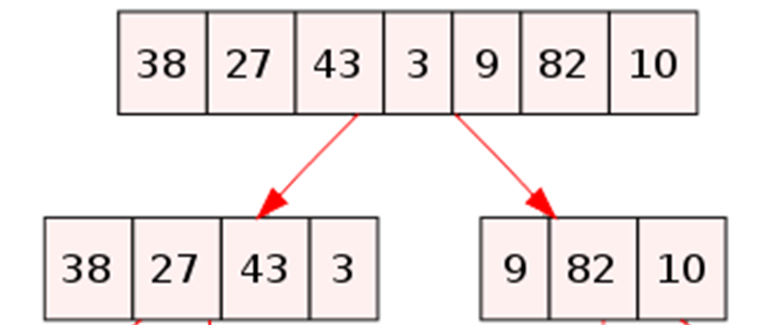
3. Các giải thuật sắp xếp nâng cao
Các giải thuật sắp xếp cơ bản có độ phức tạp O(n²)
  Thời gian tính toán tăng nhanh khi 𝑛 lớn
  -> Chia nhỏ bài toán thành các bài toán nhỏ hơn
Hướng tiếp cận chia để trị (triển khai đệ quy)
  Chia thành hai phần
  Sắp xếp từng phần riêng biệt
  Hợp nhất hai phần đã sắp xếp
Các giải thuật sắp xếp nâng cao
  Sắp xếp nhanh (Quick Sort)
  Sắp xếp trộn (Merge Sort)
  Sắp xếp vun đống (Heap Sort)

Slide 30
3.1 Sắp xếp nhanh/phân đoạn (QuickSort)
Ý tưởng giải thuật:
  Sử dụng 1 giá trị c gọi là chốt: pivot
  Bố trí các phần tử của dãy sao cho tất cả các phần tử đứng trước chốt đều nhỏ hơn c, và tất cả các phần tử đứng sau chốt đều lớn hơn hoặc bằng c.
  Lặp lại cách làm này với các tập nhỏ hơn bên trái và bên phải của chốt
  Trường hợp cơ sở: khi kích thước tập =1 -> Dừng
  Sử dụng quá trình Phân đoạn (partition), nên giải thuật còn được gọi là Sắp xếp Phân đoạn
    Kết thúc việc phân đoạn, kết hợp các tập nhỏ đã sắp xếp lại → tập ban đầu đã sắp xếp
2
1
3
5
6
9
7
8
< pivot
pivot
≥ pivot

Slide 31
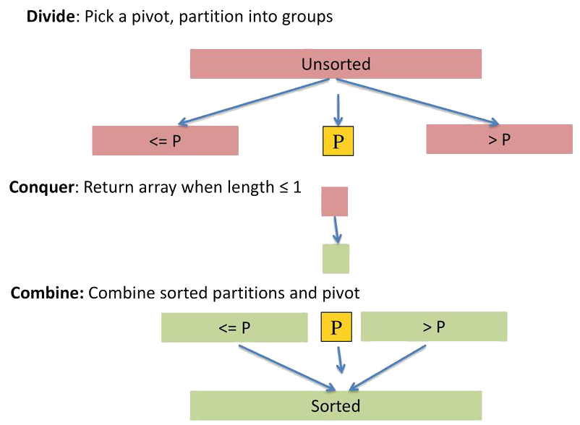
3.1 Sắp xếp nhanh/phân đoạn
Ý tưởng giải thuật:
  …

Slide 32
3.1 Sắp xếp nhanh/phân đoạn
Mô tả ý tưởng giải thuật
  a₀,a₁,…,a_{N-1}
  Chọn chốt c là một trong
  các số của dãy vào
  Phân đoạn dãy với chốt c
  a₀,a₁,…,a_{j-1}
  a_{j}=c
  a_{j+1},a_{j+2},…,a_{N-1}
<
<

Slide 33
3.1 Sắp xếp nhanh/phân đoạn
Mô tả ý tưởng giải thuật
void sortQuickRange(DaySo a, int l, int r) {
if (l < r) {
i = qsPartitionXXX(a, l, r);
sortQuickRange(a, l, i - 1);
sortQuickRange(a, i + 1, r);
}
}
void sortQuick(DaySo a) {
sortQuickRange(a, 0, a.length - 1);
}
Notes:
GT phân đoạn: qsPartitionXXX :mục đích: Chia dữ liệu thành 2 tập nhỏ, trả về vị trí của chốt sau phân đoạn.
Sau đó áp dụng quicksort trên 2 đoạn mới.

Slide 34
3.1 Sắp xếp nhanh/phân đoạn
Giải thuật phân đoạn qsPartitionXXX
  Lựa chọn chốt
  Đưa chốt về vị trí đúng trong dẫy
Có thể có nhiều biến thể :
  Cách lựa chọn chốt:
    Chọn chốt là phần tử đứng đầu hoặc cuối dãy
    Chọn phần tử đứng giữa dãy làm chốt
    Chọn phần tử trung vị trong 3 phần tử đứng đầu, đứng giữa và đứng cuối dãy
    Chọn phần tử bé nhất (giải thuật sắp xếp chọn)
    Chọn phần tử ngẫu nhiên
    v.v
  Cách duyệt phần tử
Notes:
The median of a group of N numbers is the upperbound(N/2)th smallest number.
8. 1. 4. 9. 6. 3, 5. 2. 7, 0.
the leftmost element is 8. the rightmost element is 0. and the center element is 6: thus the pivot would be 6.

Slide 35
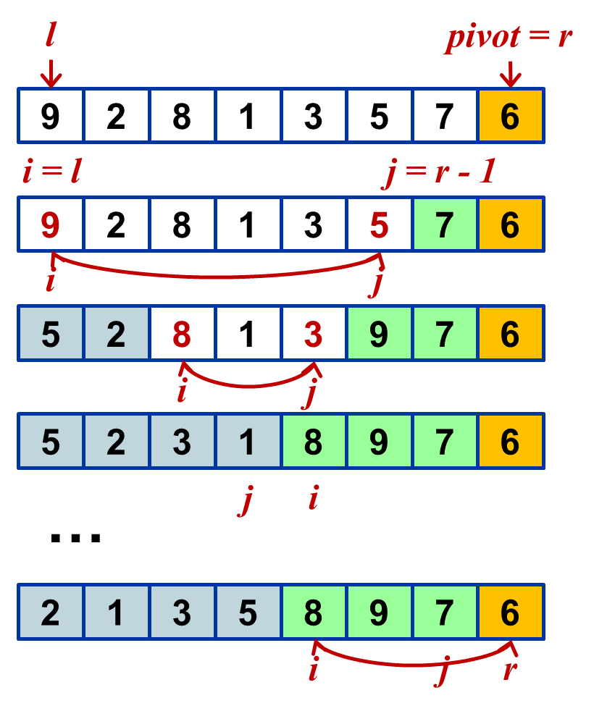
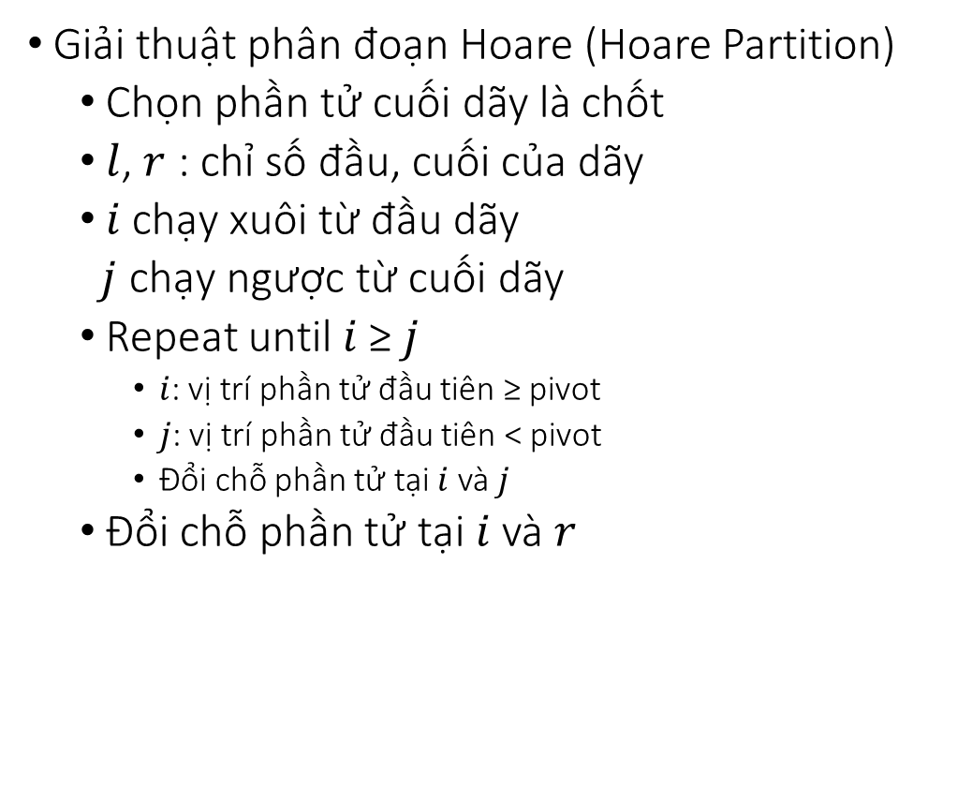
Giải thuật phân đoạn
Giải thuật phân đoạn Hoare (Hoare Partition)
  Chọn phần tử cuối dãy là chốt
  $l$, $r$ : chỉ số đầu, cuối của dãy
  $i$ chạy xuôi từ đầu dãy
  $j$ chạy ngược từ cuối dãy
  Repeat until $i$ ≥ $j$
    $i$: vị trí phần tử đầu tiên ≥ pivot
    $j$: vị trí phần tử đầu tiên < pivot
    Đổi chỗ phần tử tại $i$ và $j$
  Đổi chỗ phần tử tại $i$ và $r$
Notes:
lặp lại cho đến khi

Slide 36
Giải thuật phân đoạn
Giải thuật phân đoạn Hoare (Hoare Partition)
int qsPartitionHoare(DaySo a,int l, int r) {
int pivot = a[r];
int i, j;
for (i = l, j = r - 1; i < j;) {
for (; a[i]<pivot && i<j;i++);
for (; a[j]>= pivot && i<j; j--);
HoanDoi(a[i], a[j]);
}
if (a[r] > a[i]) return r;
HoanDoi(a[i], a[r]);
return i;
}
Lựa chọn phần tử đầu dãy làm chốt: => Tự viết
Notes:
if (a[r] > a[i]) return r; // dãy chứa toàn số < chốt => sau phân đoạn vị trí của chốt vẫn ở cuối cùng
-----------------------------
Giải thuật phân đoạn Hoare (Hoare Partition)
Chọn phần tử đầu dãy là chốt
int qsPartitionHoare2(int a[],int l, int r, int N) {
cout << endl << "Hoare: l=" << l << ", r=" << r << ": "<< endl;
int pivot = a[l]; cout << "pivot "<< pivot << endl;
int i, j;
for (i = l+1, j = r ; i < j;) {
for (; a[j]>= pivot && i<j; j--);
for (; a[i]<pivot && i<j;i++);
swap(a[i], a[j]);
}
if (a[l] < a[i]) return l;
swap(a[j], a[l]);
return i;
}

Slide 37
3.1 Sắp xếp nhanh/phân đoạn
Đánh giá giải thuật
  Trường hợp xấu nhất: O(n²)
  Trường hợp tốt nhất: O(nlogn)
  Trường hợp trung bình: O(nlogn)
Nhận xét:
  Nhanh hơn các giải thuật cơ bản
  Có thể áp dụng trên các tập dữ liệu kích thước nhỏ, trung bình, lớn
  Giải thuật phức tạp, có tính đệ quy
  Phương án Lựa chọn chốt:
    Bất kỳ phần tử nào cũng có thể được chọn làm chốt (không cần phải là phần tử cuối cùng / đầu tiên)
    Chọn chốt là phần tử đầu tiên hoặc cuối cùng có thể dẫn đến trường hợp xấu nhất khi mảng đã được sắp xếp
Notes:
In the average case, The partitioning of the array which simply loops over the elements of the array once uses O(n) time.
In the best case, every time we partition the array, we divide the list into two nearly equal
pieces. That is, the recursive call processes the sub-array of half the size. At the most, only log n
nested calls can be made before we reach a sub-array of size 1. It means the depth of the call tree
is O(log n). And because at each level, there can only be O(n), the resultant time is given as O(n
log n) time.
Practically, the efficiency of quick sort depends on the element which is chosen as the pivot.
Its worst-case efficiency is given as O(n2). The worst case occurs when the array is already sorted
(either in ascending or descending order) and the left-most element is chosen as the pivot.
However, many implementations randomly choose the pivot element. The randomized version
of the quick sort algorithm always has an algorithmic complexity of O(n log n)

Slide 38
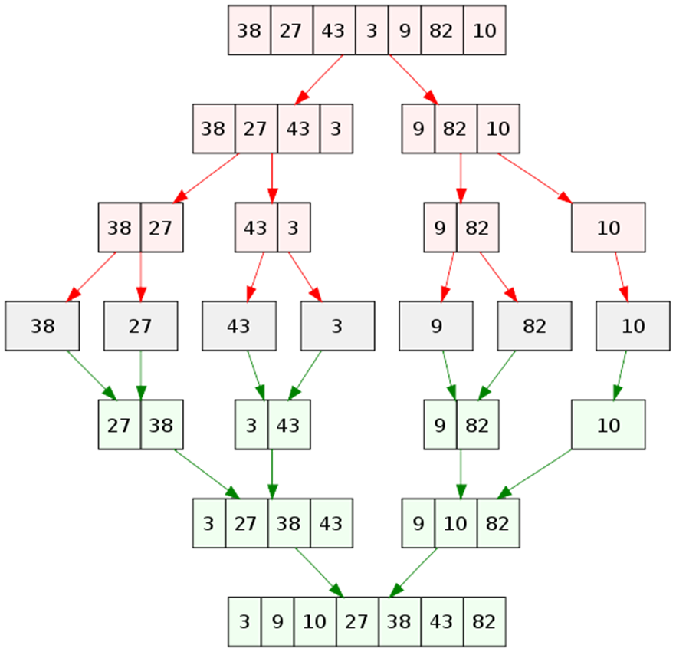
3.2 Sắp xếp trộn (Merge Sort)
Ý tưởng giải thuật:
  Chia dãy ban đầu thành hai dãy con có kích thước khác nhau không quá 1
  Sắp xếp hai dãy con trên
  Trộn hai dãy con đã sắp xếp để được dãy ban đầu cũng được sắp xếp
  Điểm dừng: khi kích thước của dãy ≤1
2 thao tác chính
  Chia dãy
  Trộn dãy kèm sắp xếp
Notes:
Khi dãy có 1 phần tử ⬄ dẫy đã sắp xếp

Slide 39
3.2 Sắp xếp trộn
Cài đặt giải thuật:
  Chia dãy ban đầu thành hai dãy con có kích thước khác nhau không quá 1
  [Sắp xếp hai dãy con trên]
  Trộn hai dãy con đã sắp xếp để được dãy mới cũng được sắp xếp
void sortMergePart(DaySo a, int L, int R) {
int m = floor((L + R)/2);
if (L < m) sortMergePart(a, L, m);
if (m + 1 < R) sortMergePart(a, m + 1, R);
mergePartsXXX(a, L, m, R);
}
void sortMerge(DaySo a, int n) {
sortMergePart(a, 0, n-1);
}
Điểm dừng ?
Notes:
Sort 2 nửa, từ L=>m, và từ m+1 => R
Điểm dừng: khi kích thước của dãy = 2
L=m = floor(L+R)/2 => R=L hoặc R=L+1 => có 2 phần tử
m+1 = R=> R=L+1 => có 2 phần tử
Dãy có 3 phần tử, l=1, r=3, m =2 => chỉ Sort dãy (1,2), rồi gộp mergePart(1, 2, 3)
Dãy có 2 phần tử, l=1, r=2, m =1 => không sort dãy nào. Gặp điều kiện dừng, chỉ gộp mergePart(1, 1, 2)
#include <cmath>

Slide 40
Giải thuật trộn Sử dụng bộ nhớ tạm
Đầu vào:
  2 dãy p=(p₀,p₁,…,p_{m-1}) và q=(q₀,q₁,…,q_{n-1}) đã được sắp xếp tăng dần
Đầu ra:
  Dãy a=(a₀,a₁,…,a_{m+n-1}) là kết quả trộn của p và q và cũng được sắp xếp
Giải thuật:
  Khởi tạo: dùng 2 biến chạy i=j=0; a = rỗng
  Chừng nào (i<m và j<n) // 2 dãy p và q còn chưa được chạy hết
    Nếu p_{i}<=q_{j} thì { a = a + pi ; i++; }
    Trái lại, thì { a = a+q_{j} ; j++; }
  Nếu i ≥ m (dãy p đã được chạy hết) thì a=a+(q_{j},q_{j+1},…,q_{n-1})
  Trái lại thì a=a+(p_{i},p_{i+1},…,p_{m-1})

Slide 41
Giải thuật trộn Sử dụng bộ nhớ tạm
void mergeParts_aux(DaySo a, int l, int m, int r) {
int pn = m - l + 1; //số pt mảng trái
int qn = r - m; //số pt mảng phải
int p[pn] = a[l]..a[l+pn];
int q[qn] = a[m + 1]..a[m + 1 + qn];
// i: duyệt mảng p, j: duyệt mảng q
for (i = 0, j = 0; i < pn || j < qn; ) {
if ((i == pn) || (j < qn && p[i] > q[j])) {
a[l + i + j] = q[j];
j++;
} else {
a[l + i + j] = p[i];
i++;
}
}
}

Slide 42
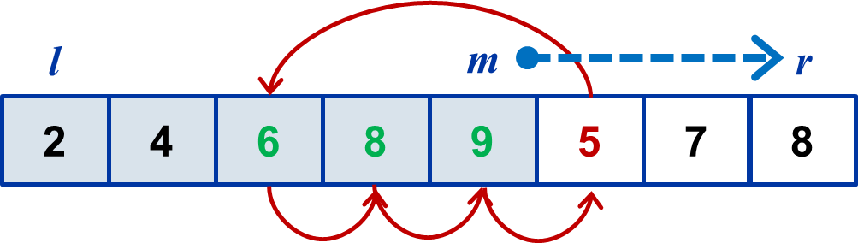
Giải thuật trộn Tại chỗ
Do 2 mảng p và q là liên tục, phép trộn thực hiện ngay trên mảng đầu vào a, dựa trên việc so sánh và đẩy lùi phần tử về phía sau
void mergeParts_inPlace(DaySo a, int l, int m, int r) {
int i, t;
for (; m < r; m++) {
t = a[m+1];
for (i = m; i >= l && a[i] > t; i--)
a[i+1] = a[i];
a[i+1] = t;
}
}
t
Notes:
mảng ví dụ: a[l]=2, a[m]=9, a[r]=8
2 nửa đã đc sắp xếp
t = 5, đẩy 5 lên vị trí thích hợp
t=7, đẩy 7 lên vị trí thích hợp
2 nửa đã được sx, xét từng phần tử ở nửa sau, chọn vị trí thích hợp để chèn vào nửa trước. Lặp lại tới khi hết các pt ở nửa sau

Slide 43
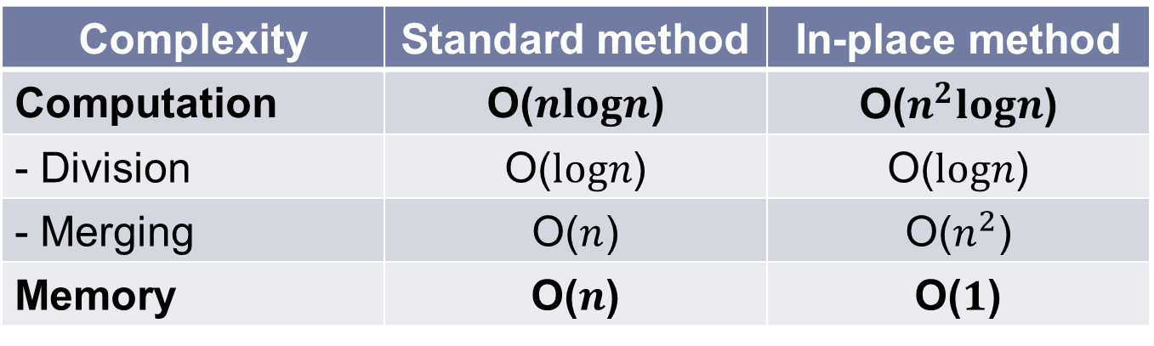
3.2 Sắp xếp trộn
Đánh giá giải thuật
Nhận xét:
  Giải thuật trộn sử dụng bộ nhớ tạm dùng thêm bộ nhớ O_{memory}(n) nhưng có có thời gian tính toán ít hơn giải thuật trộn tại chỗ O(nlog₂n)
  Giải thuật trộn tại chỗ không dùng thêm bộ nhớ O_{memory}(1) nhưng có thời gian tính toán cao hơn giải thuật sử dụng bô nhớ tạm O(n²log²n)

Slide 44
3.3 Sắp xếp vun đống (Heap Sort)
Một số khái niệm cơ bản
  Đống (Heap) hay cây thứ tự bộ phận: Là một cây nhị phân hoàn chỉnh mà mọi cây con của nó (bao gồm cả chính cây đó) có gốc là nút có giá trị lớn nhất
  Vun đống: là quá trình đưa một cây hoàn chỉnh mà chưa phải là đống chuyển thành một đống
19
gốc
17
15
9
13
11
3
7
5
Notes:
T là cây hoàn chỉnh nếu:
T là cây đầy đủ đến độ sâu h-1
Các nút có chiều cao h thì dồn hết về bên trái.
Cây đầy đủ (full binary tree): Là cây nhị phân có số nút tối đa ở tất cả các mức.
Ở mức i sẽ có đúng 2^{i-1} nút.
Nếu cây nhị phân có chiều cao h thì kích thước là:
S(T) = 2⁰+2¹+…+2^{h} = 2^{h+1}-1 ;

Slide 45
Vun đống
Đưa một cây nhị phân hoàn chỉnh có N nút bất kỳ thành một đống.
  Thực hiện vun dần từ dưới lên trên.
  Do các nút lá đã là đống, nên việc vun đống bắt đầu từ các nút nhánh, theo thứ tự lần lượt từ các nút nhánh ngoài cùng cho đến các nút nhánh ở trong và cuối cùng cho đến gốc (các nút nhánh có thứ tự giảm dần).
  Mỗi lần vun đống cho nút nhánh phải đảm bảo cây con của nó cũng là một đống

Slide 46
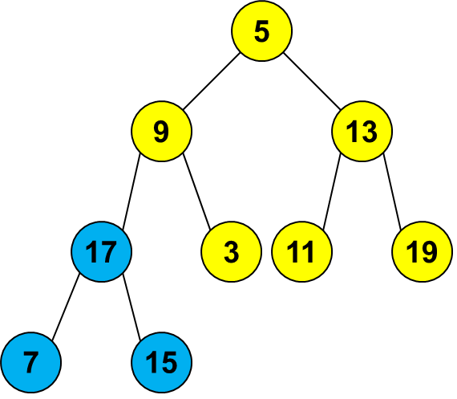
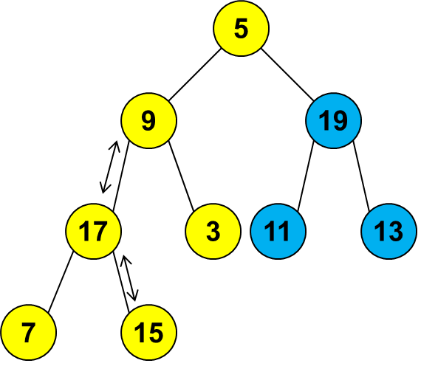
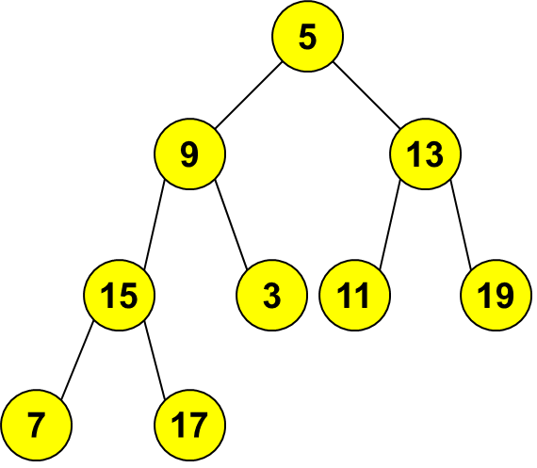
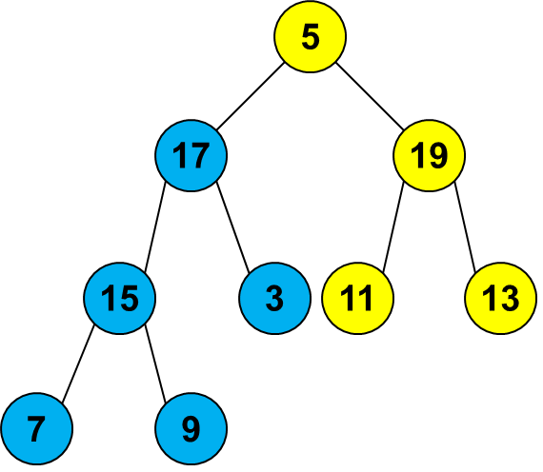

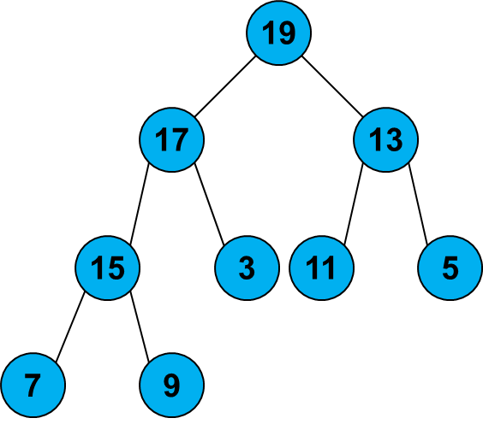
Vun đống
Minh họa Vun đống 1 cây có N nút
Nút nhánh đầu tiên
Notes:
Vun cây con có gốc 15, nút nhánh đầu tiên
Vun cây con có gốc 13
Vun cây con có gốc 9: đổi 17-9, đổi 15-9
Vun cây con có gốc 5: đổi 19-5, đổi 13-5

Slide 47
3.3 Sắp xếp vun đống
Dãy cần sắp xếp được biểu diễn thành cây nhị phân hoàn chỉnh.
  Sắp xếp dãy ⇔ Lặp lại việc vun đống cây nhị phân
Cài đặt cây nhị phân hoàn chỉnh bằng cấu trúc mảng:
  Mỗi phần tử của mảng là một nút của cây
  Phần tử a₀ chính là nút gốc của cây
  Phần tử a_{i} sẽ có hai con trái, phải tương ứng là a_{2i+1} và a_{2i+2} nếu 2i+2≤N-1
  hoặc chỉ có một con trái, nếu 2i+1=N-1
  hoặc là nút lá nếu 2i+1>N-1.
a₀
gốc
a₁
a₂
a₀,a₁,a₂,a₃,a₄,a₅,a₆,a₇,a₈
a₃
a₄
a₅
a₆
a₇
a₈
Notes:
sau vun đống, biết đc phần tử lớn nhất, loại bỏ phần tử, vun đống cây còn lại.
xử lý đống bằng cấu trúc mảng. có quan hệ nút cha/con, tính chất nút trong, nút lá dựa trên index của mảng

Slide 48
3.3 Sắp xếp vun đống
Dãy cần sắp xếp được biểu diễn thành cây nhị phân hoàn chỉnh.
  Sắp xếp dãy ⇔ Lặp lại việc Vun đống cây nhị phân
Sắp xếp vun đống:
  B1: Thực hiện Vun đống cây nhị phân
  B2: Hoán đổi phần tử đầu tiên (phần tử gốc cây, phần tử max) với phần tử cuối cùng của dãy (a₀, a_{N-i})
  B3: Vun lại đống bắt đầu từ nút gốc a₀, kích thước dữ liệu vun đống giảm đi 1.
  Lặp lại B2, B3 cho đến khi dãy được sắp xếp (N-1 lần)

Slide 49
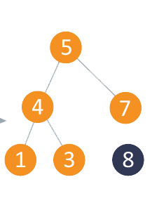
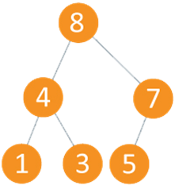
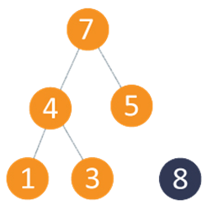
3.3 Sắp xếp vun đống
Minh họa Sắp xếp vun đống
8
4
7
1
3
5
5
4
7
1
3
8
7
4
5
1
3
8
Tạo đống từ dãy ban đầu
1. Hoán đổi phần tử
Hoán đổi phần tử
2. Giảm kích thước dữ liệu vun đống
3. Vun lại đống

Slide 50
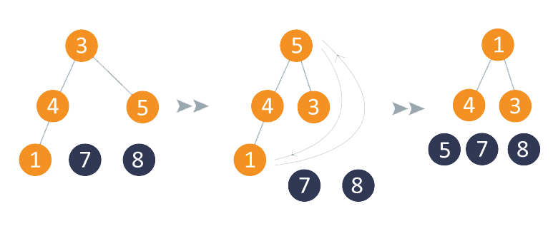
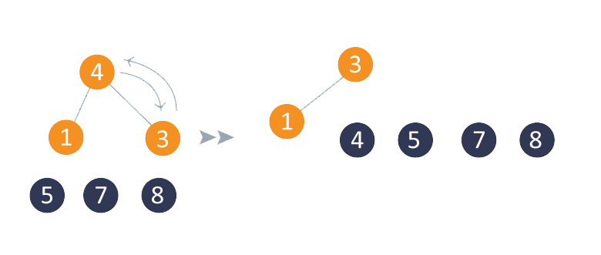
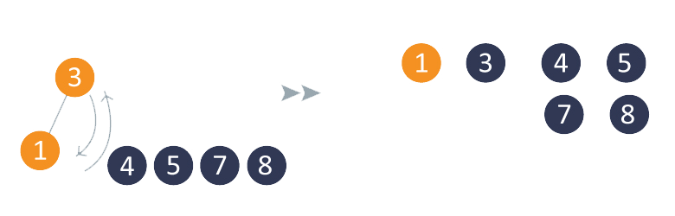
3.3 Sắp xếp vun đống
Minh họa Sắp xếp vun đống
3
4
5
1
7
8
5
4
3
1
7
8
1
4
3
5
7
8
4
1
3
5
7
8
3
1
4
5
7
8
3
1
4
5
7
8
1
3
4
5
7
8

Slide 51
3.3 Sắp xếp vun đống
Giải thuật Vun đống MakeHeap
  Đưa một cây có N nút bất kỳ thành một đống.
  Xác định các nút nhánh của cây a_{i} (các nút a_{i} thỏa mãn 2i+1≤N-1)
  Lần lượt vun đống cho các cây con có nút gốc là các nút nhánh a_{i}
  Thực hiện theo thứ tự từ ngoài cùng vào
void MakeHeap(DaySo A, int N){
if (N<2) return;
int m=N/2-1; //Vị trí nút nhánh ngoài cùng
for (int i=m; i>=0; i--)
MakeSubHeap(A,i,N);
}
=> Vun đống cây con như thế nào ?
Notes:
Thực hiện vun dần từ dưới lên trên.
Do các nút lá đã là đống,

Slide 52
3.3 Sắp xếp vun đống
Giải thuật Vun đống cho cây con MakeSubHeap
  có nút gốc là a_{i}
  các cây con của cây con này cũng đã là các đống
Giải thuật:
  Nếu a_{i} đã là nút lá của cây ban đầu -> dừng
  Tìm nút con a_{c} = MAX (a_{2i+1}, a_{2i+2}) (nút con có giá trị lớn nhất trong 2 nút con)
    Hoán đổi (a_{i},a_{c})
    Vun lại cây con có nút gốc là a_{c}
void MakeSubHeap(DaySo A, int i, int N){
  int l = 2*i+1, r = 2*i+2 , c = l;
  if (l >= N) return;
  if ( r < N && A[r] > A[l] ) c = r;
  if ( A[i] < A[c] ) {
    HoanDoi( A[i], A[c]);
    MakeSubHeap(A, c, N);
  }
}
a_{i}
a_{c}
Notes:
vun đống cây có nút gốc là 9
ac=17 . đổi chỗ 17 và 9. Vun lại cây con phải, đổi chỗ 15 và 9.
Tạm gán c = l;
if (l >= N) return; // i là nút lá => return
if ( r < N && A[r] > A[l] ) c = r; // nếu có cây con phải và A[r] > A[l], c =r;
TC3: Đối với cây hoàn chỉnh và cây đầy đủ: nếu ta đánh số các nút lần lượt từ 1..N như hình vẽ (N là kích thước của cây):
Tại nút có số thứ tự i:
nếu 2i>N: nút i là nút lá
nếu 2i=N: nút i là nút đơn
nếu 2i<N: nút i là nút kép và có hai con trái, phải tương ứng là 2i và 2i+1
Tại nút có số thứ tự j:
nếu j=1: nút j là nút gốc
nếu j>1: nút j/2 (nếu j chẵn) hoặc
(j-1)/2 (nếu j lẻ) là nút cha của nút j.

Slide 53
3.3 Sắp xếp vun đống
Giải thuật Sắp xếp vun đống HeapSort:
  B1: Thực hiện Vun đống cây nhị phân
  B2: Hoán đổi phần tử đầu tiên (phần tử gốc cây, phần tử max) với phần tử cuối cùng của dãy (a₀, a_{N-i})
  B3: Vun lại đống bắt đầu từ nút gốc a₀, kích thước dữ liệu vun đống giảm đi 1.
  Lặp lại B2, B3 cho đến khi dãy được sắp xếp (N-1 lần)
void HeapSort(Dayso A, int N){
if (N<2) return;
MakeHeap(A,N);
for (int i=1;i<N;i++){
HoanDoi(A[0],A[N-i]);
MakeSubHeap(A,0,N-i);
}
}
Notes:
MakeHeap(A,N); // vun đống 1 cây có N nút, sau vun đống, A[0] là nút gốc, có giá trị lớn nhất
MakeSubHeap(A,0,N-i); // vun đống 1 cây con có nút gốc là A[0], N-i nút

Slide 54

3.3 Sắp xếp vun đống
Đánh giá giải thuật
  Vun đống cho một cây con (MakeSubHeap) :
    Trường hợp xấu nhất: i=1, phải hoán đổi nút gốc theo dọc chiều cao của cây (=$\left\lceil log2(N+1)\right\rceil −1$) : O(log₂𝑛)
  Vun đống (MakeHeap) : O(nlog₂𝑛)
  Sắp xếp vun đống (HeapSort) : O(nlog₂𝑛)
Notes:
Sắp xếp vun đống: gốc cây luôn có giá trị cao nhất (thấp nhất).
Dùng đống để triển khai queue có ưu tiên: mỗi khi loại bỏ, loại bỏ phần tử lớn hơn => loại bỏ đỉnh heap. Khi thêm vào queue => thêm vào đống, điều chỉnh lại đống để giữ nguyên tính chất của đống.
To implement a priority queue using a heap, we can use the following steps:
Create a heap data structure (either a max heap or a min-heap)
To insert an element into the priority queue, add the element to the heap using the heap’s insert function. The heap will automatically rearrange the elements to maintain the heap property.
To remove the highest priority element (in a max heap) or the lowest priority element (in a min-heap), use the heap’s remove function. This will remove the root of the tree and rearrange the remaining elements to maintain the heap property.
https://www.geeksforgeeks.org/how-to-implement-priority-queue-using-heap-or-array/

Slide 55
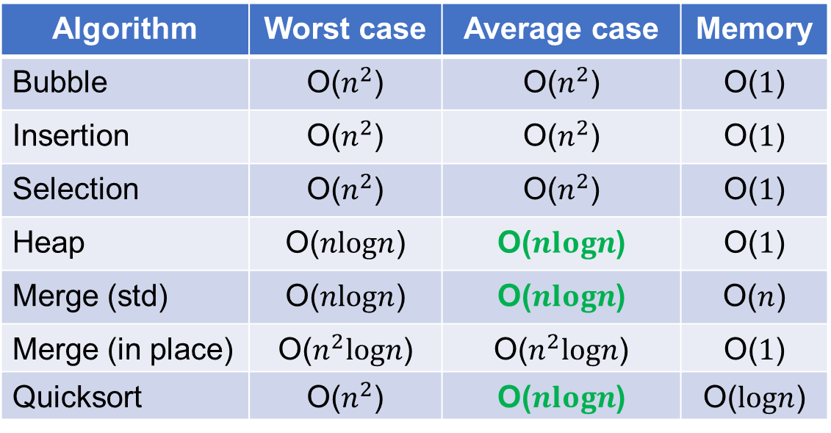
TỔNG KẾT
Algorithm | Worst case | Average case | Memory
Bubble | O($n^{2}$) | O($n^{2}$) | O($1$)
Insertion | O($n^{2}$) | O($n^{2}$) | O($1$)
Selection | O($n^{2}$) | O($n^{2}$) | O($1$)
Heap | O($nlogn$) | O($nlogn$) | O($1$)
Merge (std) | O($nlogn$) | O($nlogn$) | O($n$)
Merge (in place) | O($n^{2}logn$) | O($n^{2}logn$) | O($1$)
Quicksort | O($n^{2}$) | O($nlogn$) | O($logn$)
Notes:
Quicksort is considered as best choice for most of cases in practice

Slide 56
BÀI TẬP
Bài 1: Cài đặt 3 giải thuật sắp xếp cơ bản cho 1 danh sách được cài đặt bằng móc nối đơn thẳng
Bài 2: Cài đặt 3 giải thuật sắp xếp nâng cao cho 1 danh sách được cài đặt bằng móc nối đơn (hoặc kép) thẳng

Slide 59
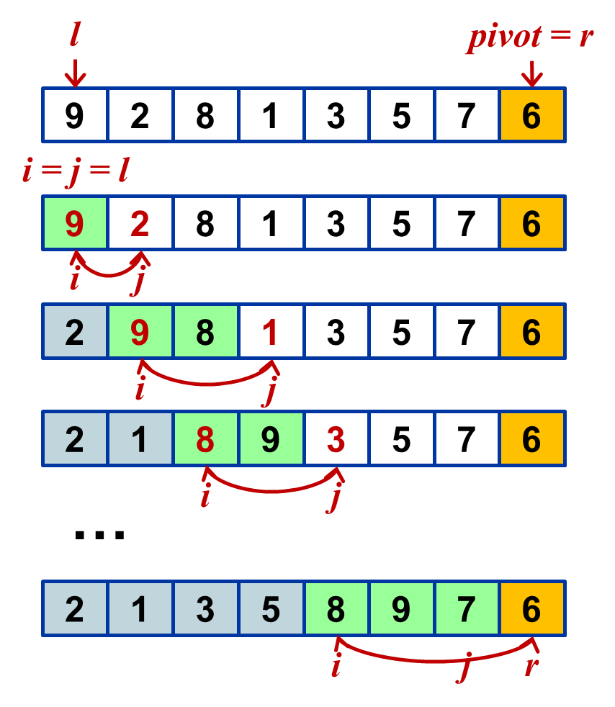
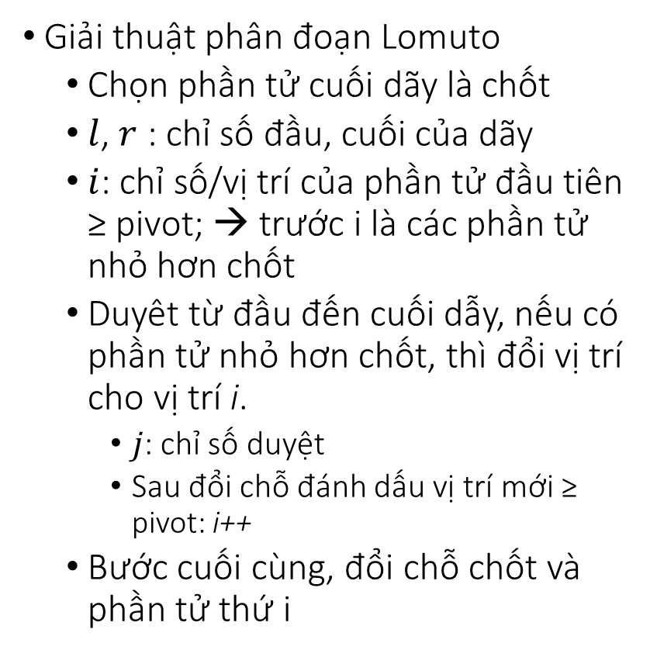
Giải thuật phân đoạn
Giải thuật phân đoạn Lomuto
  Chọn phần tử cuối dãy là chốt
  $l$, $r$ : chỉ số đầu, cuối của dãy
  $i$: chỉ số/vị trí của phần tử đầu tiên ≥ pivot; → trước i là các phần tử nhỏ hơn chốt
  Duyêt từ đầu đến cuối dẫy, nếu có phần tử nhỏ hơn chốt, thì đổi vị trí cho vị trí i.
    $j$: chỉ số duyệt
    Sau đổi chỗ đánh dấu vị trí mới ≥ pivot: i++
  Bước cuối cùng, đổi chỗ chốt và phần tử thứ i
Notes:
Trên đường đi (cho j chạy) đẩy các phần tử nhỏ hơn chốt lên.
Mỗi lần đổi chỗ thì tăng i lên 1, do số lượng phần tử nhỏ hơn chốt tăng lên
Trước i sẽ là các phần tử nhỏ hơn chốt.
Bước cuối cùng, đổi chỗ chốt và phần tử thứ i

Slide 60
Giải thuật phân đoạn
Giải thuật phân đoạn Lomuto
int qsPartitionLomuto(DaySo a, int l, int r) {
int pivot = a[r];
int i=l, j=l;
for (i = l, j = l; j < r; j++) {
if (a[j] < pivot){
HoanDoi(a[i], a[j]);
i++;
}
}
HoanDoi(a[i], a[r]);
return i;
}
Notes:
Chọn phần tử cuối dãy là chốt
$l$, $r$ : chỉ số đầu, cuối của dãy
$i$: chỉ số/vị trí của phần tử đầu tiên ≥ pivot; → trước i là các phần tử nhỏ hơn chốt
Duyêt từ đầu đến cuối dẫy, nếu có phần tử nhỏ hơn chốt, thì đổi vị trí cho vị trí i.
$j$: chỉ số duyệt
Sau đổi chỗ đánh dấu vị trí mới ≥ pivot: i++
Bước cuối cùng, đổi chỗ chốt và phần tử thứ i

Slide 61
